Slide 1

AR mask
Улучшение пользовательского опыта с помощью фильтров для лица в реальном времени

Slide 2

Цель и Уникальность
Цель проекта
Уникальность приложения
Разработка приложения с фильтрами для лица в реальном времени.
Использует Mediapipe Face Mesh для точного определения засечек лица.
Улучшение пользовательского опыта
Поддержка и функциональность
Применяет фильтры дополненной реальности на основе засечек лица.
Поддерживает несколько фильтров и предлагает удобный пользовательский интерфейс.

Slide 3
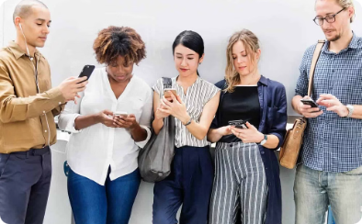
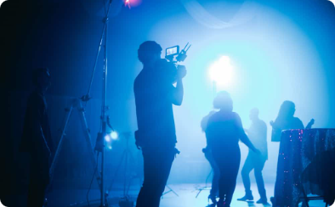


Целевая Аудитория
Пользователи социальных сетей
Создатели контента
Разработчики
PR менеджеры
Ищут новые инструменты для создания привлекательного контента
Интересуются AR технологиями и распознаванием лиц.
Ищут новые возможности для продвижения бренда.
Активно используют социальные сети и ищут способы улучшить свой контент.

Slide 4
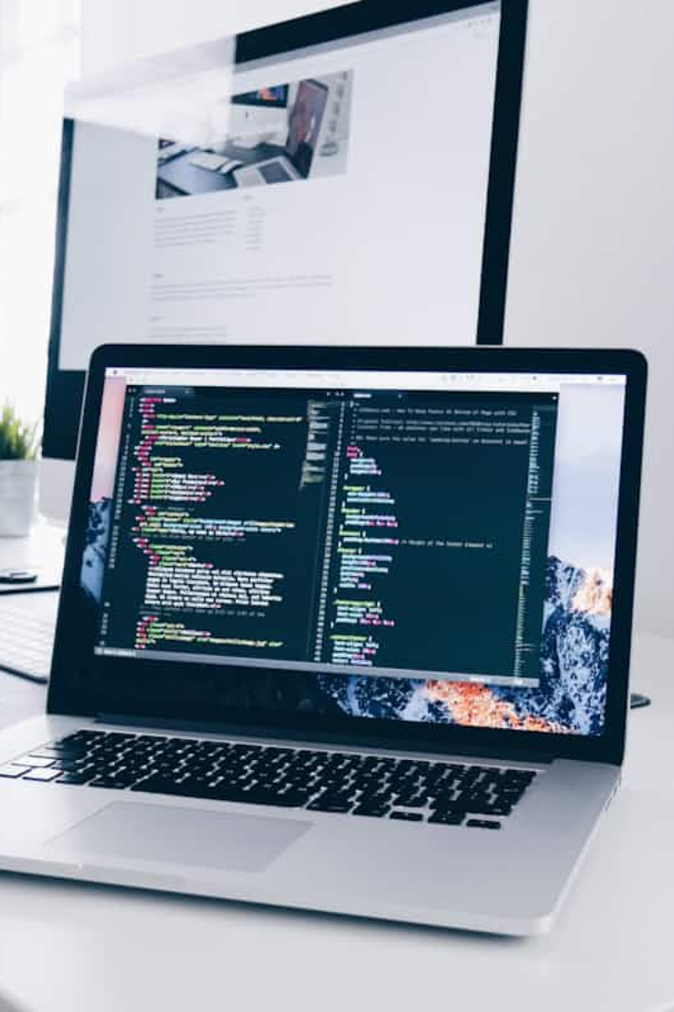
Технологии Проекта
Язык программирования
Библиотеки
Mediapipe, OpenCV, NumPy
Python
Инструменты
Дополнительно
FaceBlendCommon для искажения и сглаживания изображений
Логика загрузки и применения собственных фильтров

Slide 5


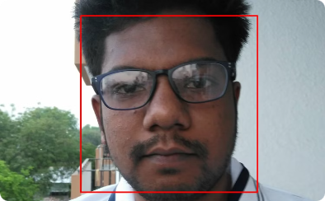
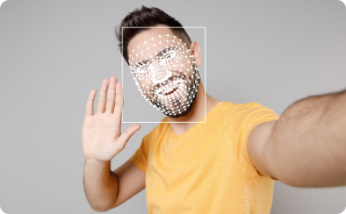
Анализ Существующих Решений
Ограничения Snapchat
Ограничения Instagram
Ограничения OpenCV
Преимущества решения
Проприетарная технология ограничивает кастомизацию.
Ограниченная настройка, требует спец. инструментов.
Сложная реализация, низкая точность.
Открытый код, высокая настраиваемость, высокая точность.

Slide 6
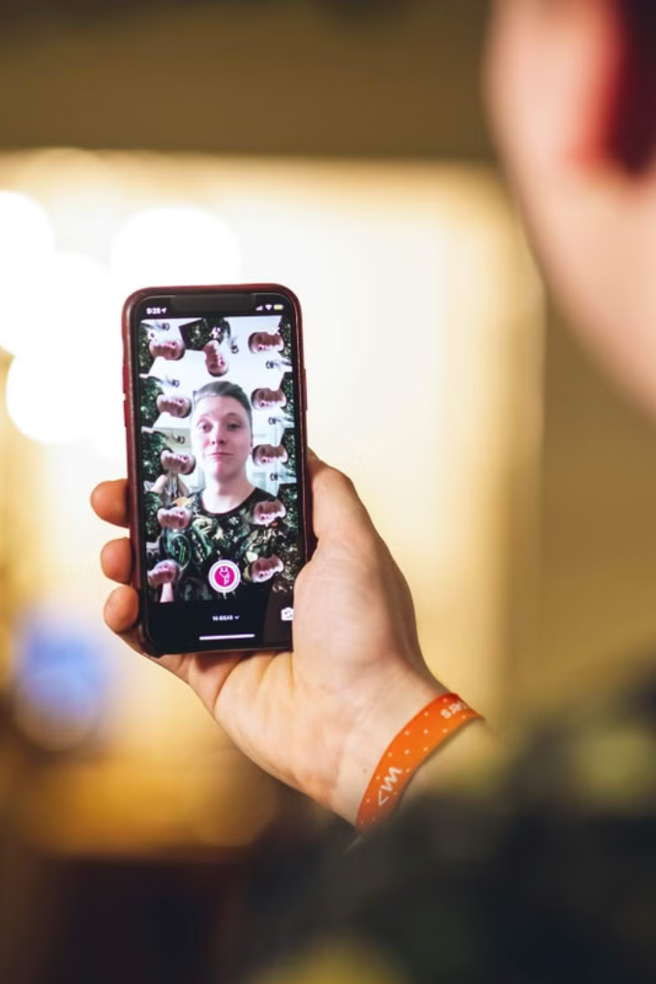
Предоставляемое Решение
1
Определение засечек лица в реальном времени с помощью Mediapipe
2
Применение различных фильтров AR на основе определенных засечек
3
Пользовательский интерфейс для выбора и применения фильтров

Slide 7
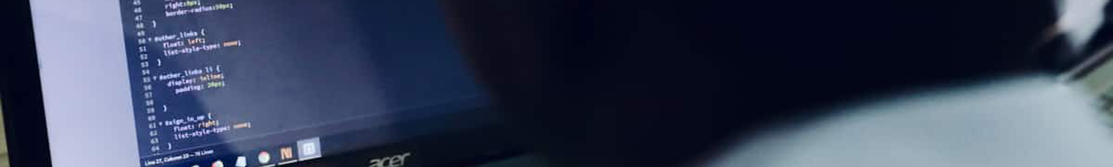
Этапы Разработки
Этап 1: Анализ требований и проектирование
1
Определение области проекта, целей и требований пользователя. Проектирование архитектуры системы и выбор технологий.
2
Этап 2: Разработка основных функций
Реализация определения засечек лица с помощью Mediapipe. Разработка логики загрузки и применения фильтров.
Этап 3: Разработка пользовательского интерфейса
3
Создание пользовательского интерфейса для выбора фильтров. Интеграция основных функций с интерфейсом.
4
Этап 4: Тестирование и оптимизация
Тщательное тестирование для производительности и точности. Оптимизация кода для обработки в реальном времени и совместимости.

Slide 8
Экономическая Эффективность
Анализ затрат и выгод
Экономическое воздействие
Затраты: Стоимость разработки и поддержки относительно низкая благодаря открытому исходному коду. Выгода: Потенциал монетизации через премиальные фильтры, увеличение пользовательской активности и популярности приложения.
Привлечение широкой аудитории, что приводит к потенциальной выручке от рекламы или премиальных функций. Сокращение необходимости проприетарного ПО, экономия для разработчиков.

Slide 9
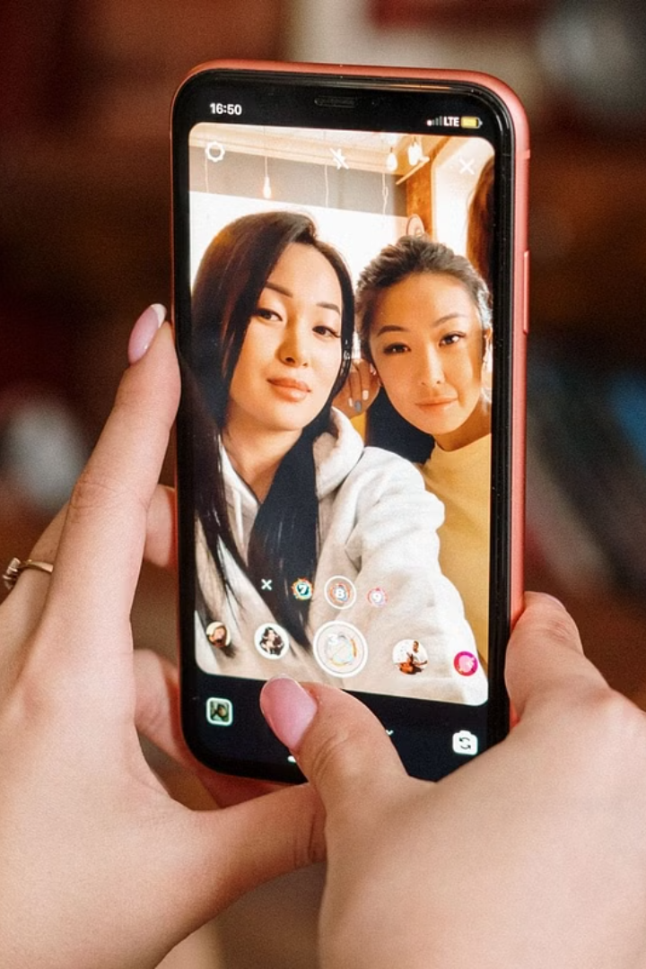


Перспективы Проекта
Будущие улучшения
Интеграция с мобильными платформами для большей доступности. Расширение для включения более сложных фильтров и эффектов. Инкорporация машинного обучения для персонализированных рекомендаций фильтров.
Возможные расширения
Применение в виртуальном примерке косметики или аксессуаров. Использование в средах виртуальной реальности для более погружаемыхexpérience.

Slide 10
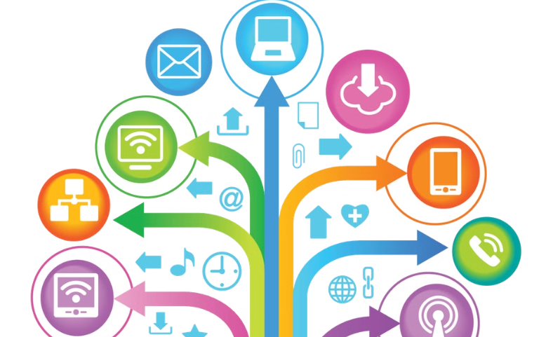
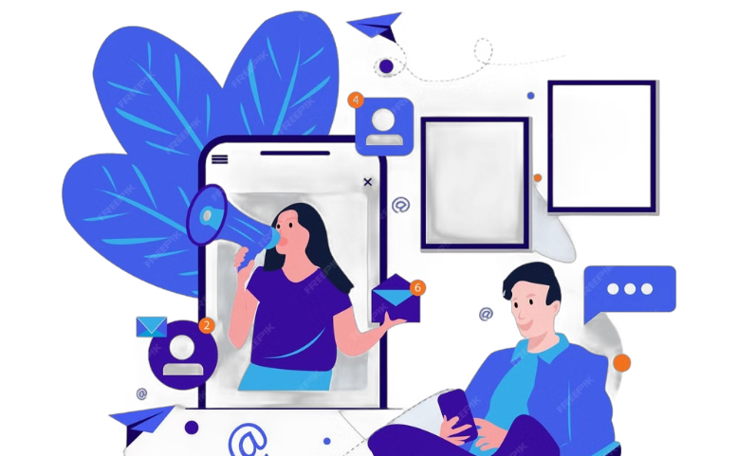
Результаты Проекта
Достижения
Результат
Успешная реализация приложения с фильтрами для лица в реальном времени. Высокая точность определения засечек лица и применения фильтров. Положительная обратная связь пользователей и потенциал для широкого распространения.
Всесторонний инструмент для улучшения пользовательского опыта в социальных сетях и платформах создания контента.

